Slide 1
INTEGRATION OF GEOELECTRIC AND GEOCHEMICAL DATA USING SELF ORGANIZING MAPS (SOM) TO CHARACTERIZE A LANDFILL
https://arxiv.org/pdf/2309.09164
Alhely González Luna
12 de Septiembre de 2024

Slide 2
Problema
El lixiviado de los basureros pueden comprometer significativamente el área circundante, incluso si la distancia entre los basureros y las poblaciones es considerable, el riesgo de afectar los acuíferos de uso público es inminente en la mayoría de los casos, por esta razón, la delimitación y el monitoreo de los asentamientos de lixiviado es de vital importancia.
Notes:
Es una de las áreas de inversión con mayor rentabilidad por lo que la habilidad de predecir el comportamiento de las acciones concede una ventaja para tener el mayor retorno de inversión.
https://www.condusef.gob.mx/documentos/mxexterior/contenido-instituciones/mercado-valores-biva.pdf

Slide 3
Datos
Se utilizan los datos geoeléctricos de resistividad y polarización inducida. Diferentes materiales geológicos presentan distintas resistividades, la presencia de agua o minerales resulta típicamente en una resistividad menor. Los métodos de polarización inducida (IP) miden la conductividad del suelo.
También se incluyeron mediciones superficiales de la presencia de metano en el basurero.
Notes:
Es una de las áreas de inversión con mayor rentabilidad por lo que la habilidad de predecir el comportamiento de las acciones concede una ventaja para tener el mayor retorno de inversión.
https://www.condusef.gob.mx/documentos/mxexterior/contenido-instituciones/mercado-valores-biva.pdf

Slide 4
Modelo
Se seleccionó una red neuronal de tipo Kohonen que genera como resultado un mapa auto organizado (SOM) para seleccionar zonas de riesgo en las áreas circundantes al basurero. El objetivo de este estudio es obtener la visualización del mapa organizado que representa la delimitación de zonas con concentraciones similares de las mediciones, esto permite generar un mapa de contorno para delimitar zonas de riesgo en un área donde se encuentra un basurero y acuíferos urbanos se encuentran presentes.
Notes:
Es una de las áreas de inversión con mayor rentabilidad por lo que la habilidad de predecir el comportamiento de las acciones concede una ventaja para tener el mayor retorno de inversión.
https://www.condusef.gob.mx/documentos/mxexterior/contenido-instituciones/mercado-valores-biva.pdf

Slide 5
Metodología
No se revela la ubicación del área de estudio, sin embargo se llevaron a cabo las mediciones en 107 locaciones en el área de estudio. Se organizaron los datos en una matriz de 107x3.
Para obtener el SOM se utilizó el módulo ncctool de MATLAB. Para seleccionar el número oṕtimo de clusters que generan el mapa final se probaron redes de 9x9, 8x8, 7x7, 6x6, 5x5, 4x4 y 3x3.
Se seleccionó una topología hexagonal y se 200 epochs de entrenamiento para todos los casos
Notes:
Es una de las áreas de inversión con mayor rentabilidad por lo que la habilidad de predecir el comportamiento de las acciones concede una ventaja para tener el mayor retorno de inversión.
https://www.condusef.gob.mx/documentos/mxexterior/contenido-instituciones/mercado-valores-biva.pdf

Slide 6
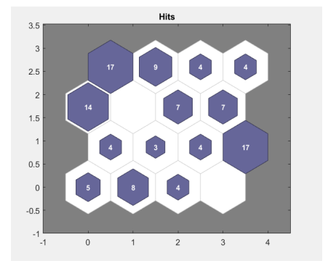
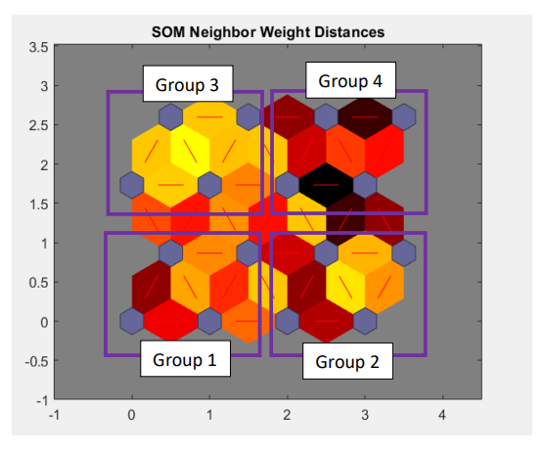
Entrenamiento
Para decidir qué número de neuronas se ajusta mejor al conjunto de datos, se visualizaron durante el entrenamiento cuántas neuronas se activaron, el número de patrones de prueba contenidos en ellas y las distancias entre vecindarios. Se muestran a continuación los resultados de la red de 4x4
Notes:
El color negro en las distancias representa la distancia mas lejana entre neuronas del centro del grupo, el color amarillo corresdonde a la distancia menor
Es una de las áreas de inversión con mayor rentabilidad por lo que la habilidad de predecir el comportamiento de las acciones concede una ventaja para tener el mayor retorno de inversión.
https://www.condusef.gob.mx/documentos/mxexterior/contenido-instituciones/mercado-valores-biva.pdf

Slide 7
Mapa de contorno
Ya que se seleccionó el tamaño apropiado de la red, los datos contenidos en cada neurona se extrae y se utiliza para obtener un mapa de contorno que muestre la ubicación real de cada observación.
Para comparar el modelo se generaron mapas de contorno adicionales para cada variable medida resistividad, polarización y metano. En las siguientes figuras se muestran los mapas finales
Notes:
Es una de las áreas de inversión con mayor rentabilidad por lo que la habilidad de predecir el comportamiento de las acciones concede una ventaja para tener el mayor retorno de inversión.
https://www.condusef.gob.mx/documentos/mxexterior/contenido-instituciones/mercado-valores-biva.pdf

Slide 8
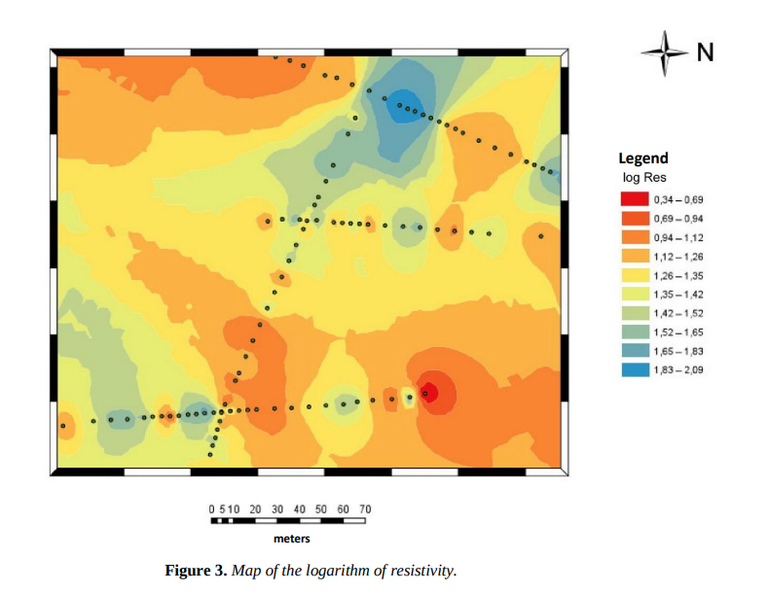
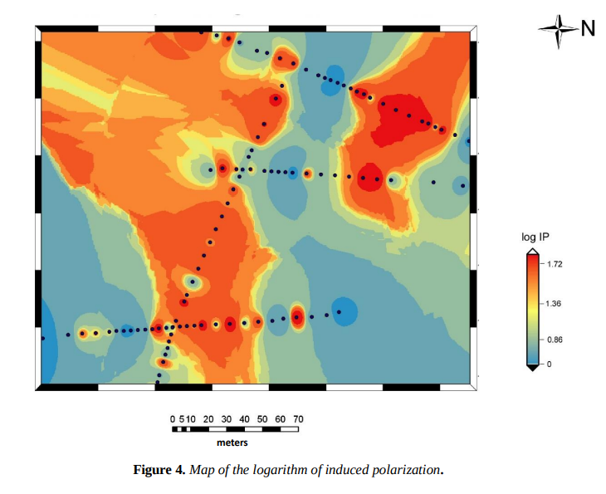
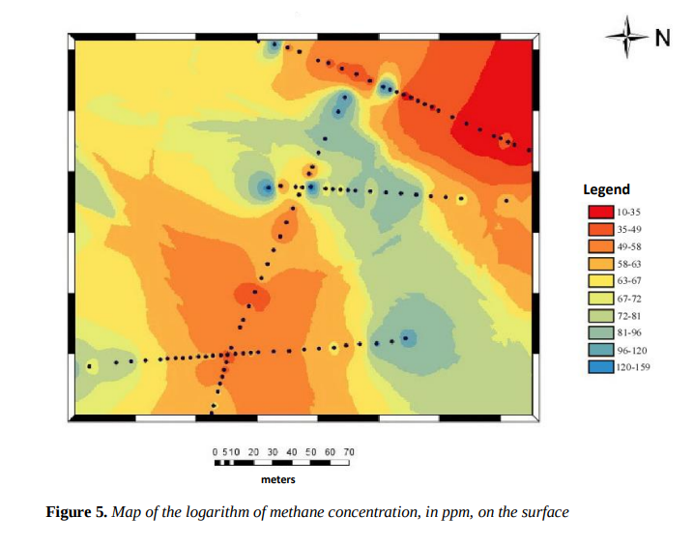
Mapas de irregularidades de medicion
Notes:
Es una de las áreas de inversión con mayor rentabilidad por lo que la habilidad de predecir el comportamiento de las acciones concede una ventaja para tener el mayor retorno de inversión.
https://www.condusef.gob.mx/documentos/mxexterior/contenido-instituciones/mercado-valores-biva.pdf

Slide 9
Resultados
Para las redes de tamaño entre 5x5 y 9x9 se observaron una gran cantidad de neuronas desactivadas cuando se agruparon los datos y no se obtuvieron grupos considerables. Para la red de 3x3 aunque no se observaron neuronas desactivadas, no fue posible diferenciar los clusters. La red de 4x4 es la red con menos neuronas desactivadas (solo 2) y puede diferenciarse 4 clusters, por lo tanto se eligió este tamaño.
Notes:
Es una de las áreas de inversión con mayor rentabilidad por lo que la habilidad de predecir el comportamiento de las acciones concede una ventaja para tener el mayor retorno de inversión.
https://www.condusef.gob.mx/documentos/mxexterior/contenido-instituciones/mercado-valores-biva.pdf

Slide 10
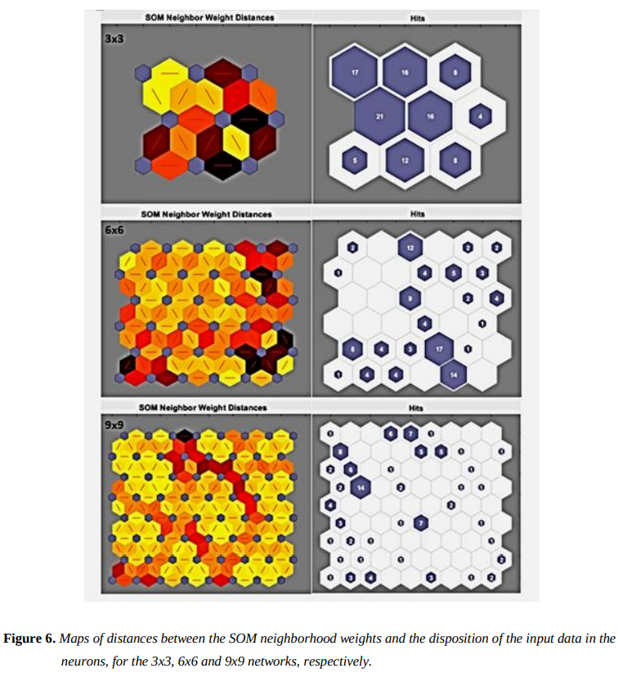
Resultados
Notes:
Es una de las áreas de inversión con mayor rentabilidad por lo que la habilidad de predecir el comportamiento de las acciones concede una ventaja para tener el mayor retorno de inversión.
https://www.condusef.gob.mx/documentos/mxexterior/contenido-instituciones/mercado-valores-biva.pdf

Slide 11
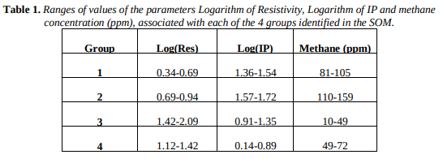
Resultados
Los grupos formados por las mediciones reales quedaron como sigue:
Notes:
Es una de las áreas de inversión con mayor rentabilidad por lo que la habilidad de predecir el comportamiento de las acciones concede una ventaja para tener el mayor retorno de inversión.
https://www.condusef.gob.mx/documentos/mxexterior/contenido-instituciones/mercado-valores-biva.pdf

Slide 12
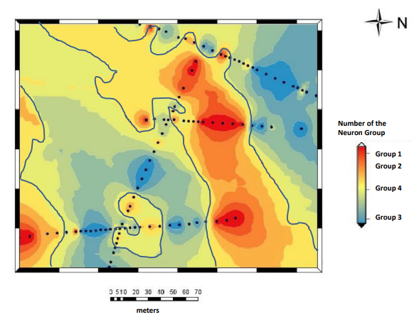
Resultados
Los grupos formados por las mediciones reales quedaron como sigue:
Notes:
Es una de las áreas de inversión con mayor rentabilidad por lo que la habilidad de predecir el comportamiento de las acciones concede una ventaja para tener el mayor retorno de inversión.
https://www.condusef.gob.mx/documentos/mxexterior/contenido-instituciones/mercado-valores-biva.pdf

Slide 13
Interpretación
De la tabla y la figura anterior, podemos ver que los grupos 1 y 2 coinciden con valores pequeños de log resistividad en un rango de 0.34 a 0.94 y valores altos de log polarización en un rango de 1.36 y 1.72 y de 81 a 159 en concentración de metano.
Esto es una respuesta típica que sugiere la existencia de asentamientos de lixiviado en el área, los acuíferos se encuentran a una profundidad de aproximadamente 25 m en áreas en que las neuronas están asociadas
Notes:
Es una de las áreas de inversión con mayor rentabilidad por lo que la habilidad de predecir el comportamiento de las acciones concede una ventaja para tener el mayor retorno de inversión.
https://www.condusef.gob.mx/documentos/mxexterior/contenido-instituciones/mercado-valores-biva.pdf

Slide 14
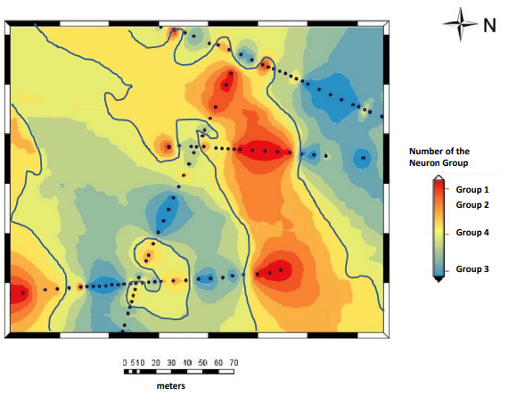
Interpretación
Los posibles asentamientos están encerrados por la línea azul, la forma alargada de los clusters orientada hacia el noreste-sureste, a esta franja se le designa como asentamiento principal, la segunda área puede ser el resultado de una migración del asentamiento principal dado el terreno o puede ser un asentamiento distinto, sin embargo, no se cuenta con la información suficiente para afirmar cualquiera de las dos.
Notes:
Es una de las áreas de inversión con mayor rentabilidad por lo que la habilidad de predecir el comportamiento de las acciones concede una ventaja para tener el mayor retorno de inversión.
https://www.condusef.gob.mx/documentos/mxexterior/contenido-instituciones/mercado-valores-biva.pdf

